Slide 1
Small to Large
& DSU on Tree
193
Menjawab pertanyaan subtree untuk setiap simpul sekaligus, dalam O(n log n)
Pohon · Day 193

Slide 2
00
Sebelum Mulai
Materi ini tentang apa, dan kapan ia dipakai

Slide 3
Penjelasan Sederhana
Small to large: menggabungkan dengan cara yang tidak boros.
BAYANGKAN SEPERTI INI
DI DALAM SOAL
Menggabungkan dua kotak arsip: selalu tuangkan isi kotak KECIL ke kotak BESAR, bukan sebaliknya.
Small to large merging: gabungkan himpunan kecil ke himpunan besar.
Kalau kamu selalu menuang yang kecil, setiap lembar arsip berpindah paling banyak log n kali seumur hidupnya.
Setiap kali sebuah elemen berpindah, ukuran wadahnya minimal berlipat dua. Jadi paling banyak log n perpindahan.
Total perpindahan seluruh arsip jadi n log n, bukan n kuadrat.
Total kerjanya O(n log n), meski bentuk kodenya terlihat seperti penggabungan berulang yang mahal.
Kalau kamu menuang yang besar ke yang kecil, satu lembar bisa berpindah ribuan kali.
Membalik arahnya membuat kompleksitasnya menjadi O(n²). Arah penggabungan adalah seluruh triknya.
INTINYA
Disebut juga DSU on tree. Trik yang sama dipakai pada penggabungan set, map, dan bahkan pada DSU union by size.

Slide 4
Materi Ini Tentang Apa
Dua teknik untuk menjawab satu pertanyaan tentang subtree bagi SETIAP simpul sekaligus, dalam O(n log n) alih-alih O(n²).
Small to large menggabungkan himpunan anak
Himpunan yang lebih kecil selalu dituang ke yang lebih besar. Satu baris swap itulah seluruh tekniknya.
Setiap unsur hanya berpindah log n kali
Setiap perpindahan melipatduakan ukuran himpunan yang menampungnya, dan ukuran tidak bisa melebihi n.
DSU on Tree mempertahankan data anak berat
Anak ringan dihitung ulang, anak berat tidak. Satu pencacah global menggantikan himpunan terpisah.
Keduanya berdasar argumen yang sama
Melewati sebuah sisi ringan selalu melipatduakan ukuran subtree, jadi sisi ringan menuju akar paling banyak log n buah.

Slide 5
Kapan Dipakai, Kapan Tidak
Kenali dari kalimat "untuk setiap simpul, berapa ... di subtreenya".
PAKAI KETIKA
JANGAN PAKAI KETIKA
v
Satu pertanyaan tentang subtree yang harus dijawab untuk SETIAP simpul
x
Jawabannya bisa digabungkan sederhana dari anak — DP pada pohon lebih ringkas
v
Jawabannya tidak bisa digabungkan begitu saja dari anak ke ayah
x
Yang ditanya adalah JALUR antara dua simpul — pakai HLD atau LCA
v
Menghitung warna berbeda, warna tersering, atau kedalaman tertentu di subtree
x
Ada update pada pohon; kedua teknik ini bersifat sekali jalan
v
Tidak ada perubahan pada pohonnya selama proses
Pada small to large, lupa menukar penunjuk membuat kompleksitasnya kembali O(n²). Pada DSU on Tree, membersihkan data anak berat memberi akibat yang sama.

Slide 6
Posisi Materi Ini
Materi ini tidak berdiri sendiri. Di kiri adalah yang sebaiknya sudah kamu kuasai, di kanan adalah yang terbuka setelah materi ini selesai.
PRASYARAT
SETELAH INI
DFS (Day 113)
Heavy-Light Decomposition
MATERI INI
Small to Large
& DSU on Tree
Euler tour (Day 199)
Mo pada pohon
STL set & map (Day 25)
Menjawab pertanyaan subtree untuk setiap simpul, O(n log n).
Centroid decomposition
Small to large lebih cepat ditulis, DSU on Tree lebih cepat dijalankan. Kuasai keduanya dan pilih sesuai bentuk pertanyaannya.

Slide 7
Agenda
01 Masalah & Cara Naifnya
05 DSU on Tree & Anak Berat
02 Small to Large
06 Kode Lengkap
03 Kenapa O(n log n)
07 Membandingkan Kedua Teknik
04 Simulasi Langkah demi Langkah
08 Contoh Soal & Latihan

Slide 8
01
Masalahnya
Satu pertanyaan, dijawab untuk setiap simpul

Slide 9
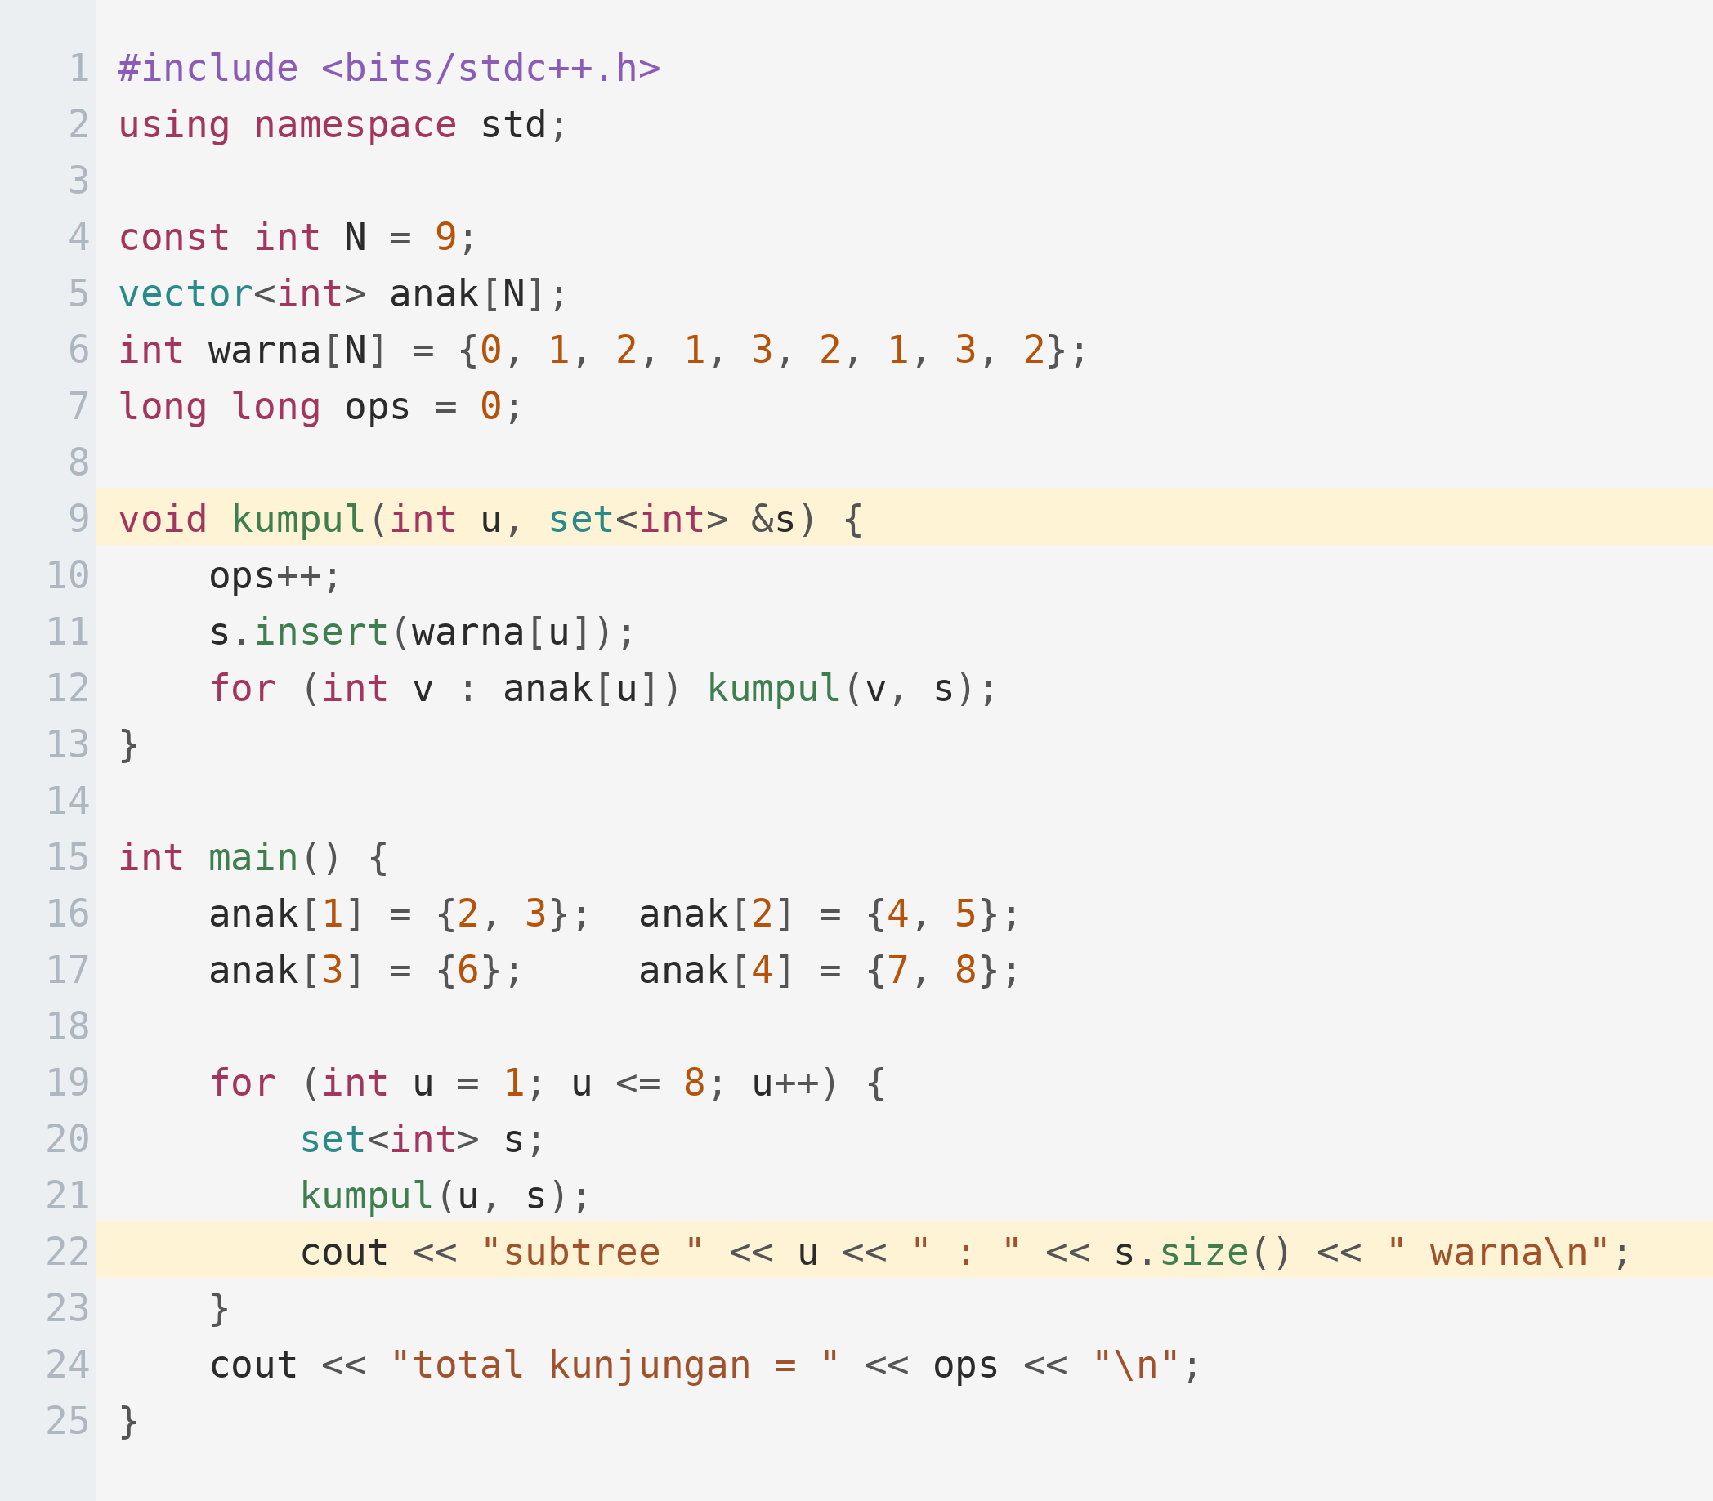
Masalah dan Cara Naifnya
Hitung banyak warna berbeda di setiap subtree. Cara naifnya menelusuri ulang tiap subtree — dan kode ini menghitung biayanya.
PENJELASAN
Setiap simpul dikunjungi sekali untuk setiap leluhurnya, jadi total kunjungannya sebanding dengan jumlah kedalaman seluruh simpul. Pada pohon berbentuk rantai, itu menjadi O(n^2).
Cara naif: telusuri ulang subtree untuk setiap simpul.
Biayanya jumlah kedalaman; rantai panjang membuatnya O(n^2).
Small to large menurunkannya menjadi O(n log n) dengan satu aturan.
Pakai versi naif ini sebagai pembanding saat menulis versi cepatnya.

Slide 10
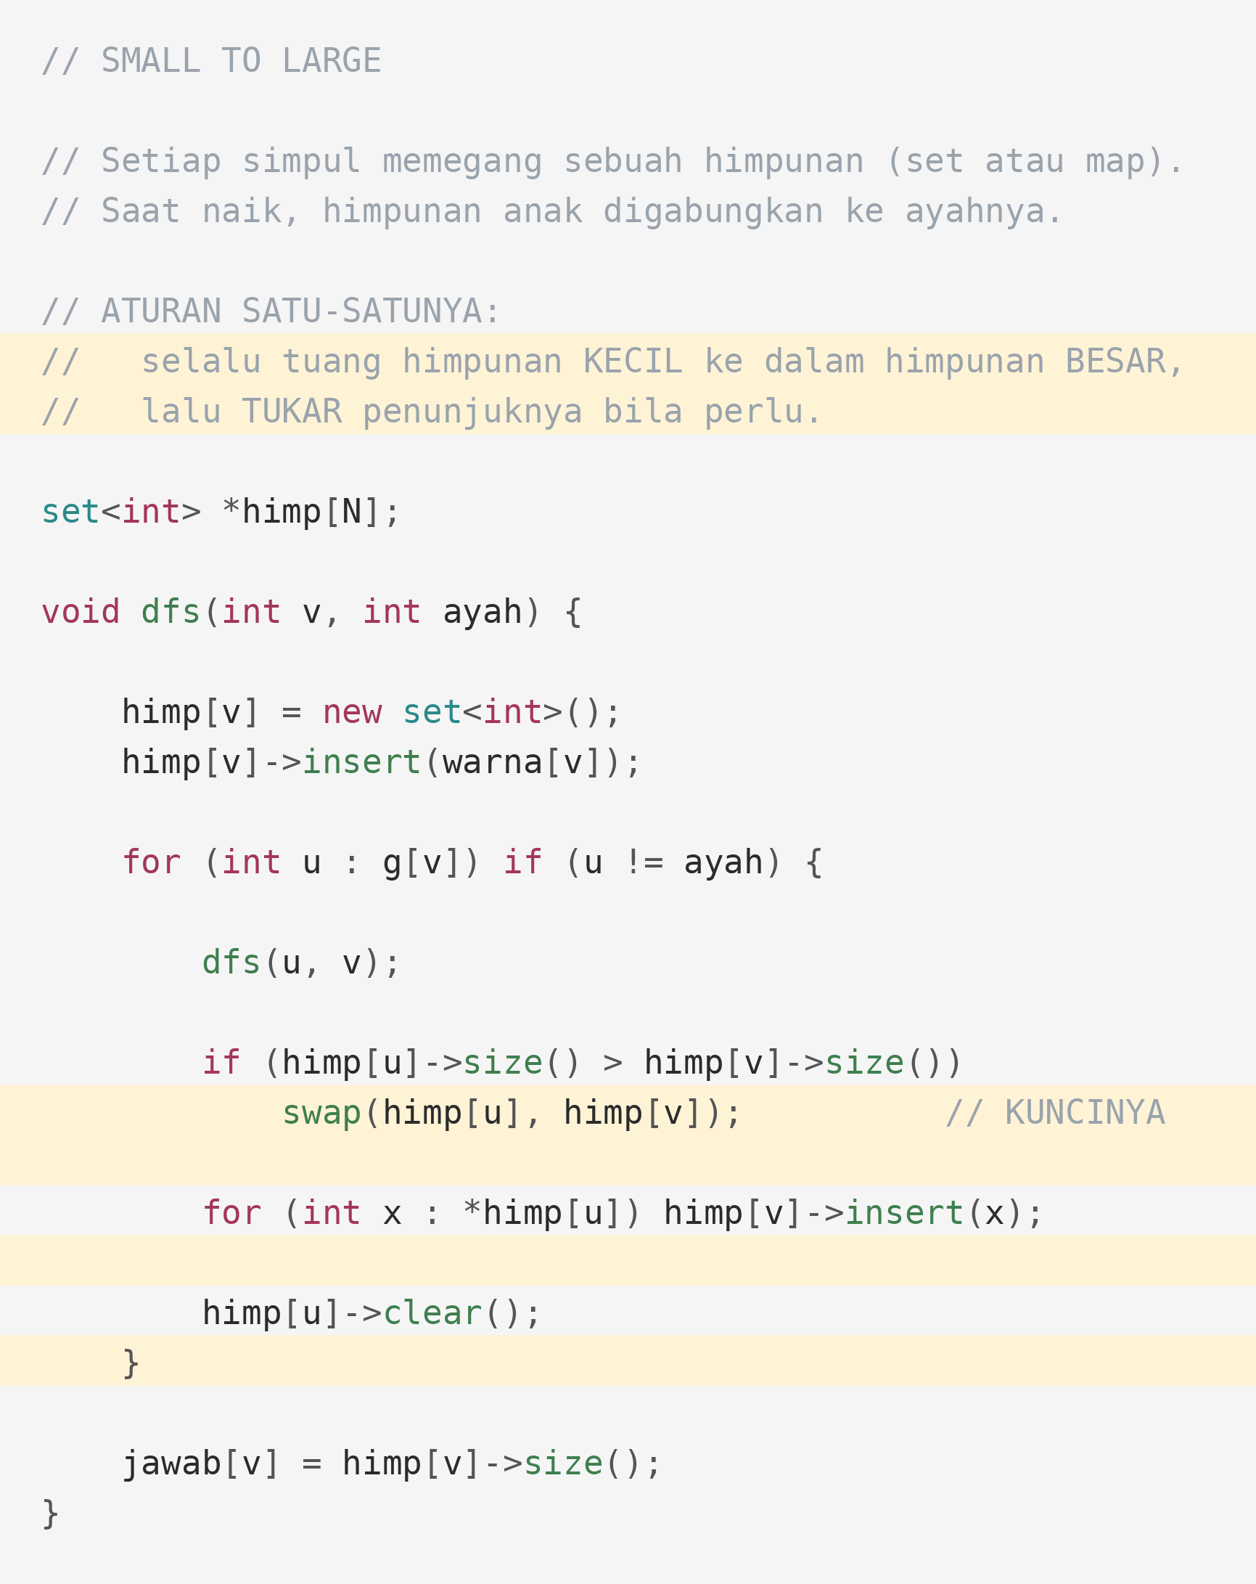
Small to Large
Satu baris swap di baris 21 dan 22 adalah perbedaan antara O(n²) dan O(n log n).
PENJELASAN
Tanpa swap, menuangkan himpunan besar ke himpunan kecil bisa memindahkan n unsur berkali-kali. Dengan swap, unsur yang dipindahkan selalu yang lebih sedikit.

Slide 11
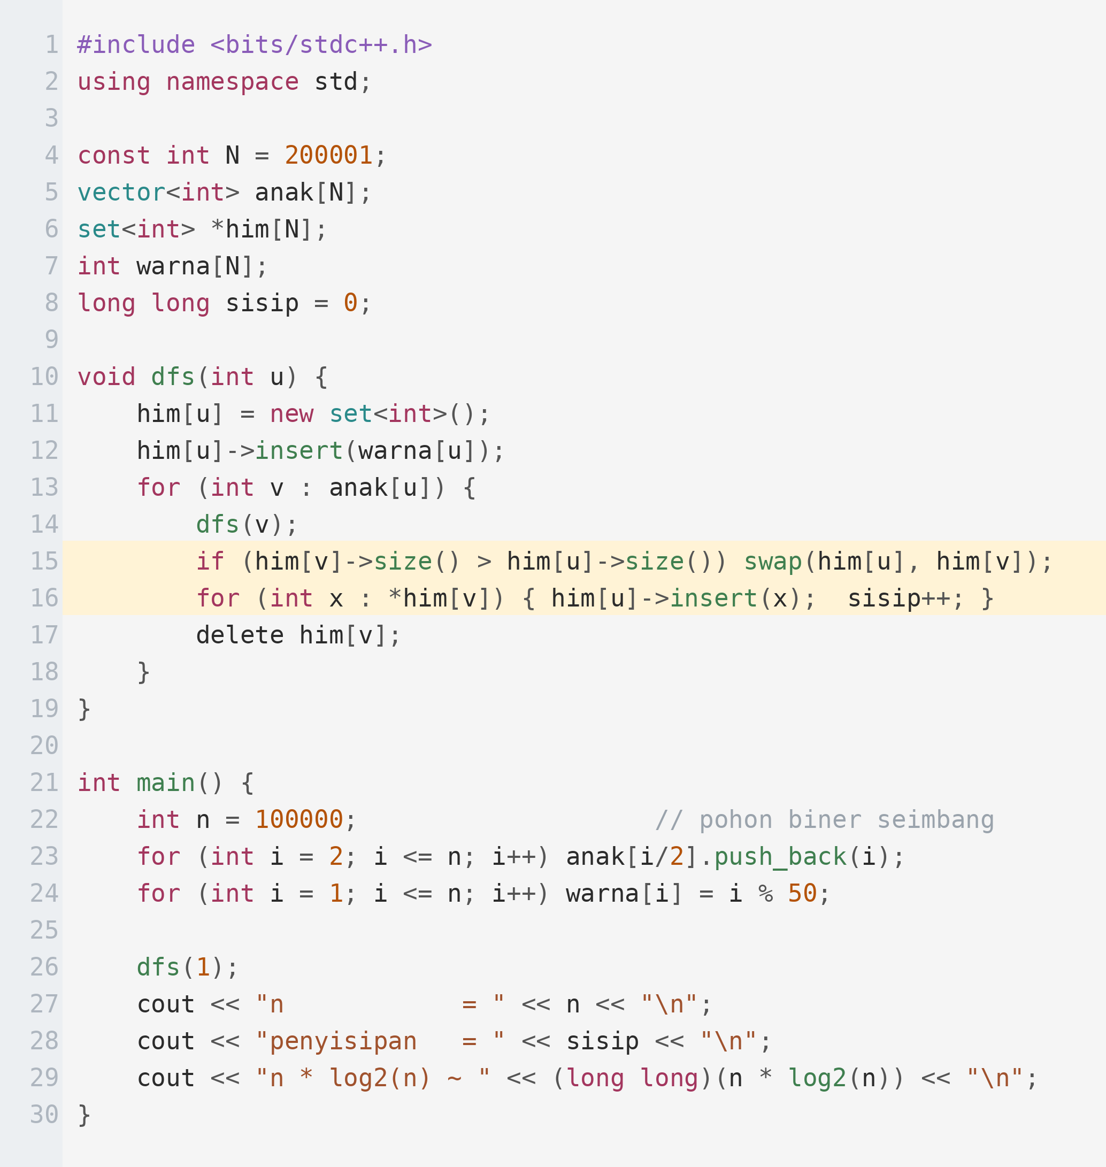
Kenapa O(n log n)
Aturannya satu: selalu gabungkan himpunan KECIL ke dalam yang BESAR. Kode ini menghitung penyisipan yang benar-benar terjadi.
PENJELASAN
Setiap unsur hanya berpindah ke himpunan yang ukurannya minimal dua kali lipat, jadi ia berpindah paling banyak log n kali. Itulah seluruh bukti kompleksitasnya.
Baris 15 adalah aturannya: tukar penunjuk supaya yang besar jadi tujuan.
Menukar PENUNJUK, bukan menyalin isinya — itu wajib O(1).
Setiap unsur berpindah paling banyak log n kali.
Pola yang sama dipakai untuk map, multiset, dan struktur gabungan lain.

Slide 12
02
Simulasi
Enam simpul berwarna, hitung warna berbeda per subtree

Slide 13
Langkah 1 — Pohon dan Warnanya
Angka di bawah tiap simpul adalah warnanya. Yang dicari: banyaknya warna berbeda di setiap subtree.
1
1 / 3
warna 1
2
3
ukuran subtree
sz[4] = sz[5] = sz[6] = 1
warna 2
warna 1
sz[2] = 3
4
5
6
sz[3] = 2
warna 2
warna 3
warna 1
sz[1] = 6
anak berat dari 1 adalah 2, karena sz[2] = 3 lebih besar daripada sz[3] = 2
Ukuran subtree dihitung lebih dulu dengan satu DFS. Dari situ anak berat setiap simpul langsung diketahui.

Slide 14
Langkah 2 — Menggabungkan dari Daun
Daun memberi himpunan berukuran satu. Simpul 2 menerima keduanya lalu menambahkan warnanya sendiri.
1
2 / 3
2
3
penggabungan di simpul 2
dari 4 : {2} ukuran 1
{2,3}
{1}
dari 5 : {3} ukuran 1
4
5
6
warna 2 sendiri: 2
{2}
{3}
{1}
hasil : {2, 3}
jawab[2] = 2
jawab[4] = jawab[5] = jawab[6] = 1 jawab[3] = 1 jawab[2] = 2
Perhatikan simpul 3: warnanya 1 dan anaknya juga berwarna 1, sehingga himpunannya tetap berukuran satu. Warna kembar tidak menambah hitungan.

Slide 15
Langkah 3 — Menggabungkan di Akar
Di akar, himpunan yang lebih kecil dituang ke yang lebih besar — itulah aturan small to large.
1
3 / 3
{1,2,3}
2
3
penggabungan di akar
dari 2 : {2,3} ukuran 2
{2,3}
{1}
dari 3 : {1} ukuran 1
4
5
6
yang KECIL dituang
ke yang BESAR: {1} -> {2,3}
warna 1 sendiri: 1
hasil : {1, 2, 3}
jawab[1] = 3 hanya 1 unsur yang dipindahkan, bukan 2
Bila arahnya dibalik, dua unsur yang harus dipindahkan. Selisihnya kecil di sini, tetapi pada pohon berisi dua ratus ribu simpul selisih itu menjadi perbedaan antara lolos dan TLE.

Slide 16
03
DSU on Tree
Varian tanpa himpunan, dengan satu pencacah global

Slide 17
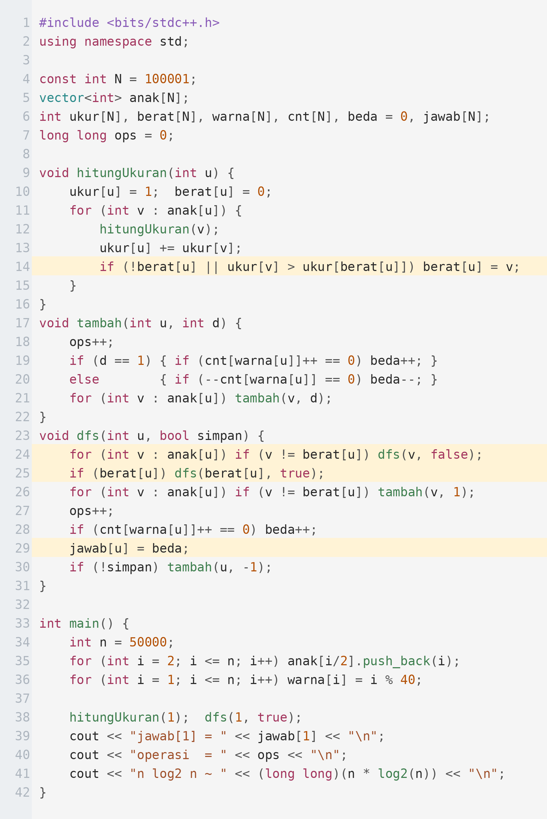
DSU on Tree dan Anak Berat
DSU on tree memakai gagasan yang sama tanpa struktur data: simpan hasil anak terberat, hitung ulang anak ringan. Kode ini menghitungnya.
PENJELASAN
Anak terberat dipertahankan hasilnya, anak ringan dihitung ulang. Karena setiap simpul hanya berada di jalur ringan paling banyak log n kali, totalnya tetap O(n log n) — tanpa satu pun struktur data.
Anak berat = anak dengan subtree terbesar.
Anak ringan dihitung lalu dibersihkan; anak berat dipertahankan.
Tidak butuh set atau map, cukup array penghitung biasa.
Lebih cepat daripada small to large karena konstantanya jauh lebih kecil.

Slide 18
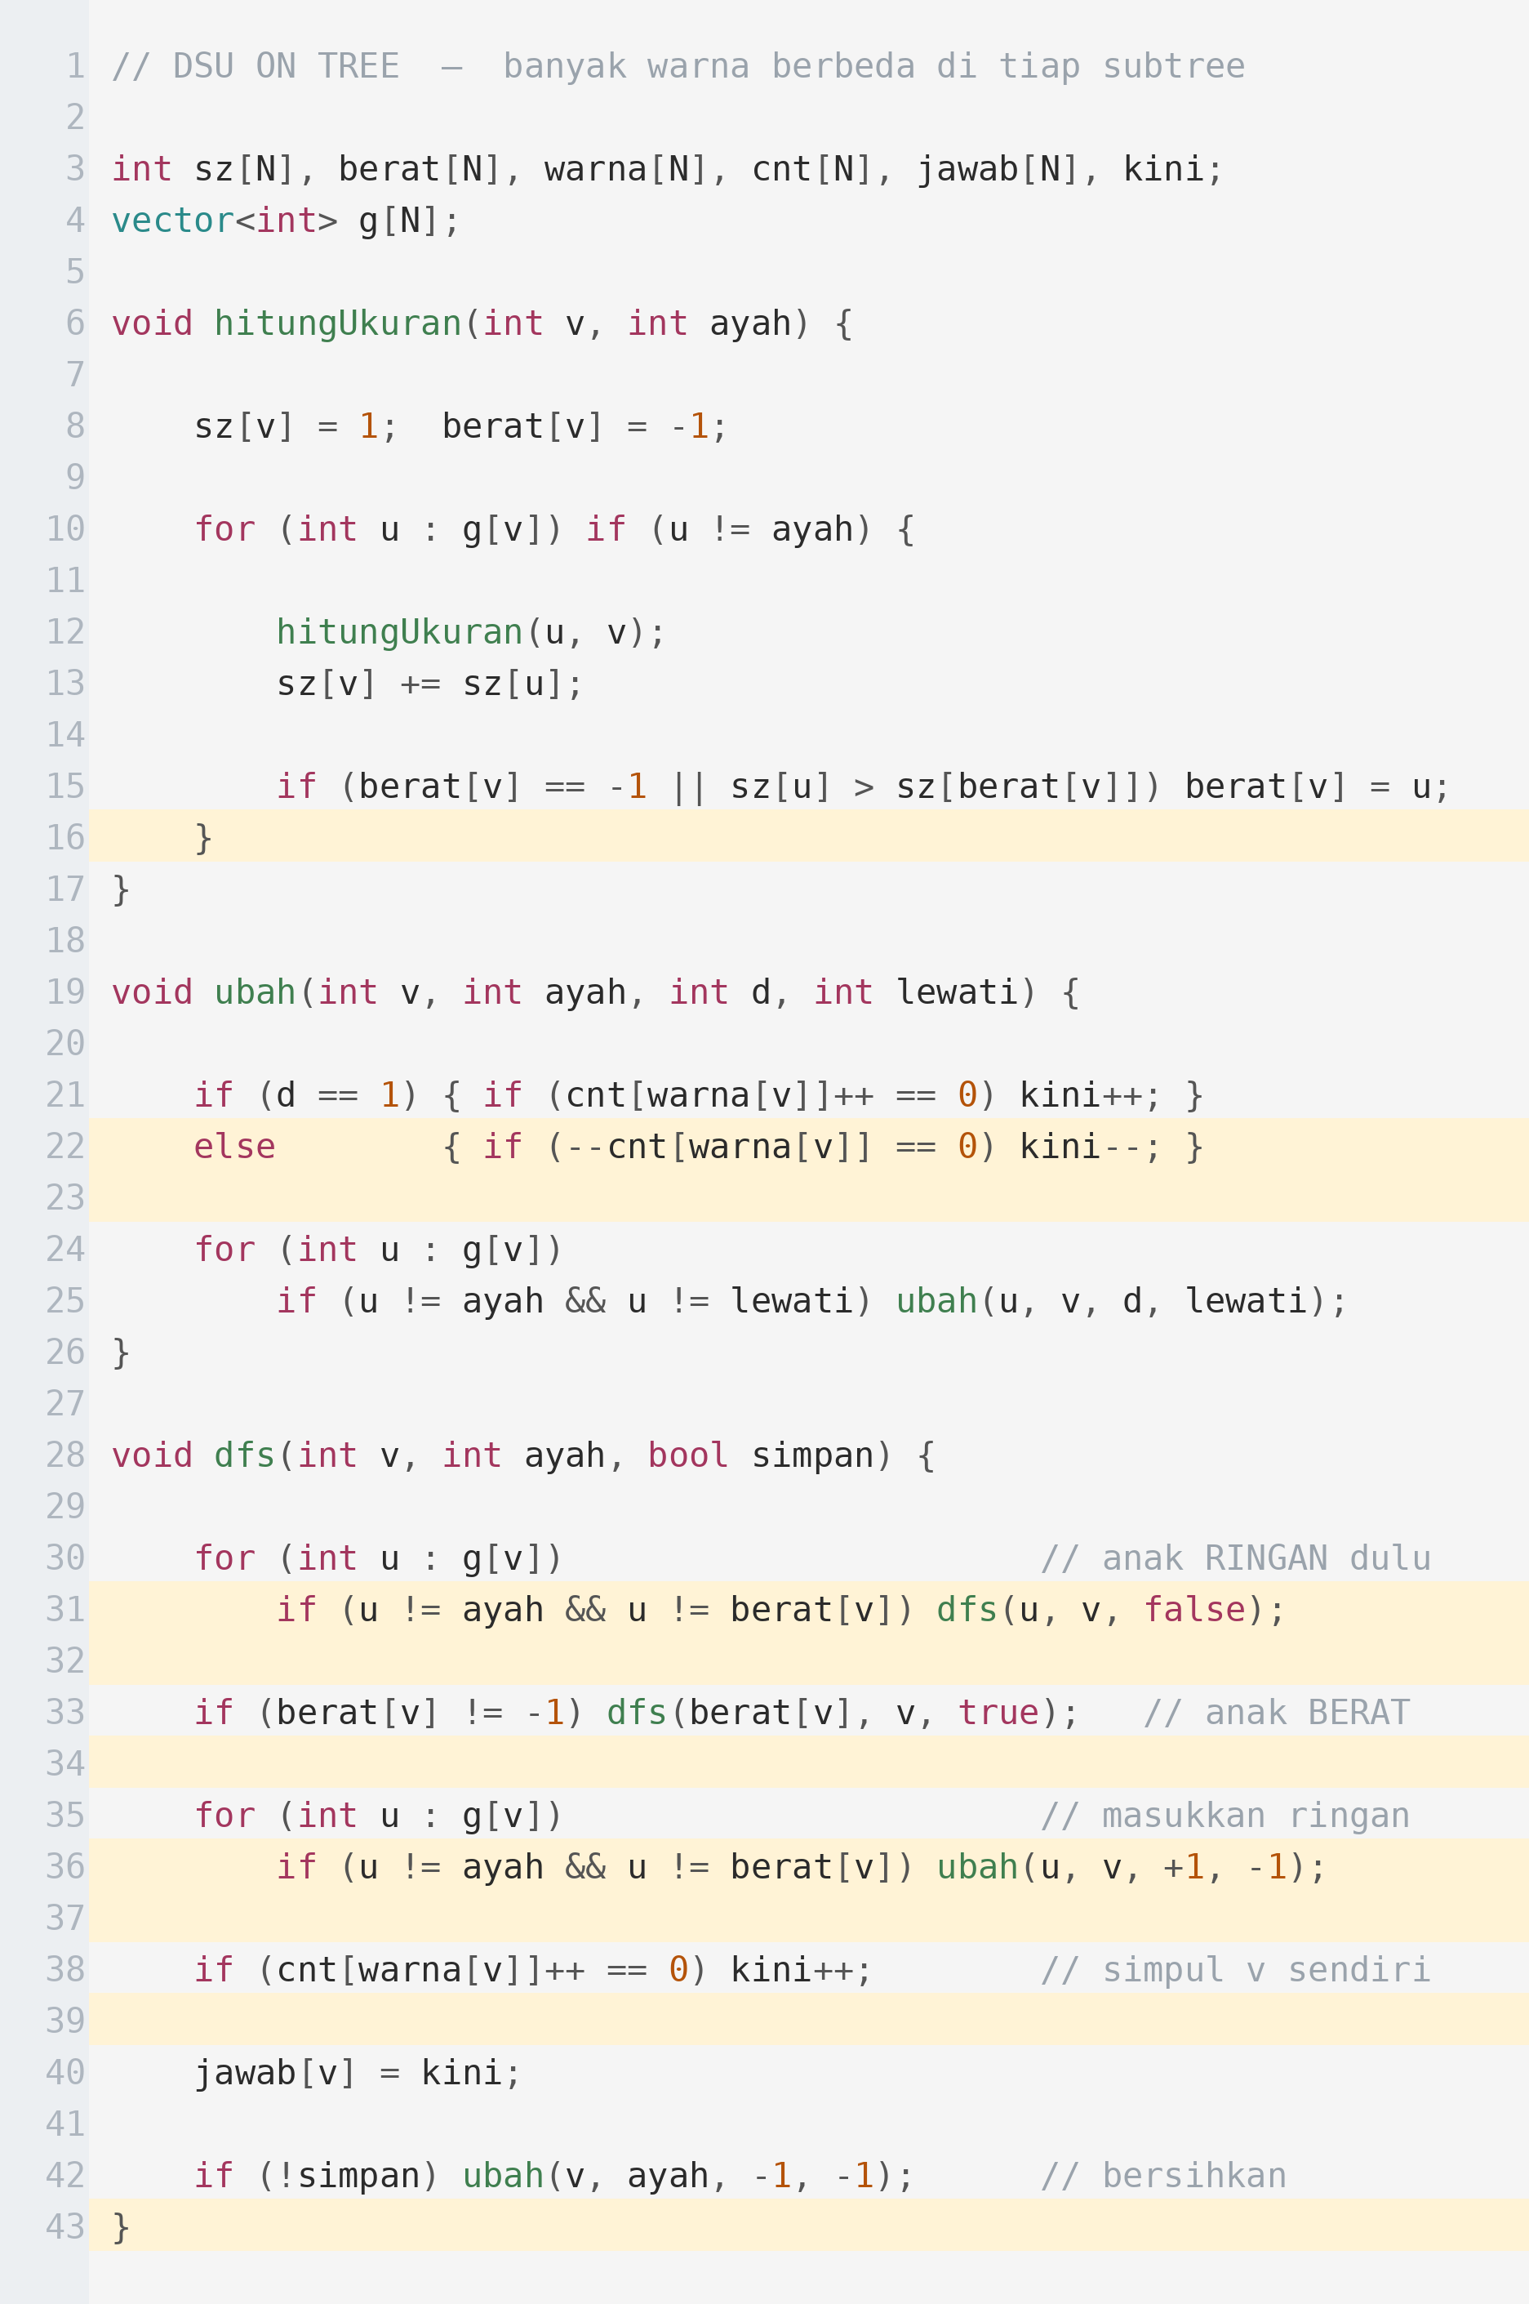
Kode DSU on Tree
Hanya ada satu array cnt global — itulah bedanya dengan small to large yang memakai himpunan terpisah.
1
hitungUkuran menentukan anak berat setiap simpul dalam satu DFS. Ini prasyarat seluruh tekniknya.
2
Fungsi ubah menambah atau mengurangi seluruh subtree, dengan pilihan melewati satu anak tertentu.
3
Anak ringan diproses lebih dulu dengan simpan = false, sehingga datanya dibersihkan setelah selesai.
4
Anak berat diproses terakhir dengan simpan = true. Datanya SENGAJA ditinggal di dalam cnt.
5
Seluruh subtree anak ringan dimasukkan kembali secara manual. Bagian inilah yang berbiaya O(n log n).
6
Bila v sendiri adalah anak ringan, seluruh datanya dibersihkan agar tidak mencemari saudaranya.

Slide 19
Membandingkan Kedua Teknik
Keduanya menyelesaikan masalah yang sama; pilihannya bergantung pada bentuk pertanyaannya.
Aspek | Small to Large | DSU on Tree | Catatan
Kompleksitas | O(n log² n) dgn set | O(n log n) | DSU on Tree lebih cepat
Memori | O(n) himpunan | O(n) satu pencacah | DSU on Tree lebih hemat
Panjang kode | Lebih pendek | Lebih panjang | Small to large lebih cepat ditulis
Cocok untuk | Gabung himpunan, map | Pencacah, penjumlahan | Bergantung pertanyaannya
Kelemahan | Konstanta set besar | Perlu anak berat dulu | Keduanya butuh pohon berakar

Slide 20
Jebakan yang Sering Terjadi
Empat kesalahan yang menyumbang hampir seluruh bug pada materi ini.
Lupa menukar penunjuk pada small to large
Tanpa swap, himpunan besar bisa dituang ke himpunan kecil dan kompleksitasnya kembali menjadi O(n²). Satu baris itu adalah seluruh tekniknya.
Menghapus data anak berat pada DSU on Tree
Anak berat sengaja tidak dibersihkan. Membersihkannya membuat semuanya dihitung ulang dan waktunya menjadi O(n²).
Memproses anak berat sebelum anak ringan
Urutannya wajib: semua anak ringan dulu, baru anak berat. Membaliknya membuat data anak berat tertimpa data anak ringan.
Memakai set padahal nilainya kecil
Bila warnanya hanya sampai dua ratus ribu, array pencacah biasa menghilangkan satu faktor log dan konstantanya jauh lebih kecil.

Slide 21
04
Contoh Soal
Dari pernyataan sampai kode lengkap

Slide 22
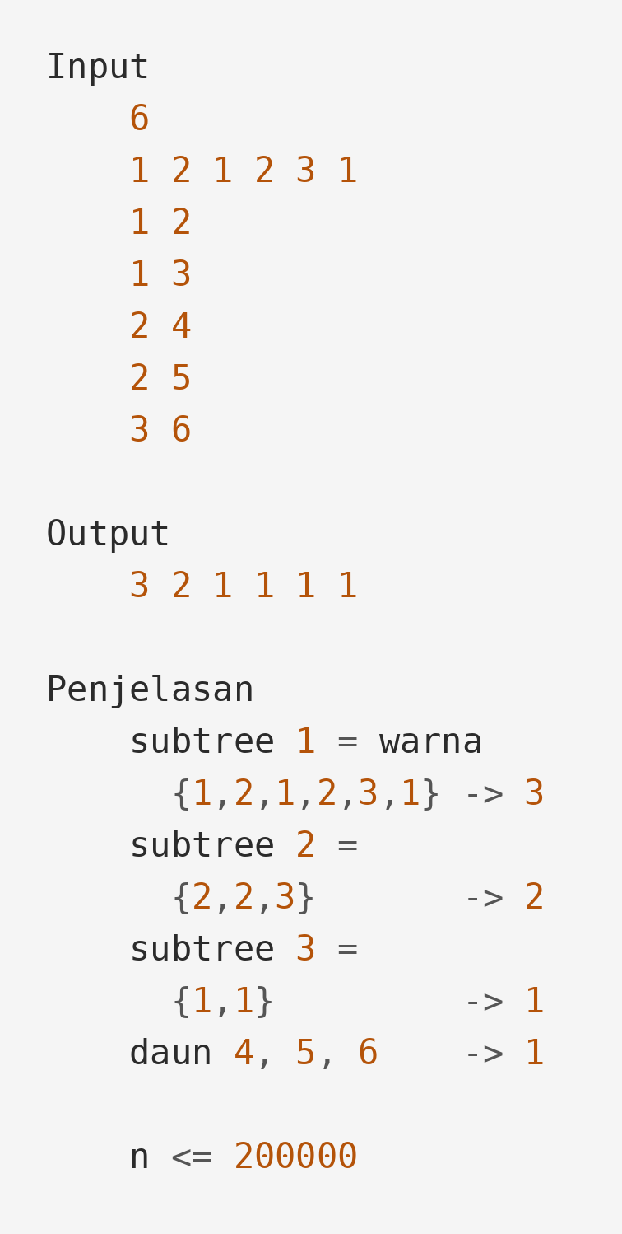
Latihan Terbimbing
SOAL
Warna Berbeda di Setiap Subtree
Diberikan pohon berakar di simpul 1 dengan n simpul, masing-masing punya sebuah warna. Untuk setiap simpul, keluarkan banyaknya warna BERBEDA yang muncul di dalam subtreenya.
1 <= n <= 200000
1 <= warna[i] <= n
pohon berakar di simpul 1

Slide 23
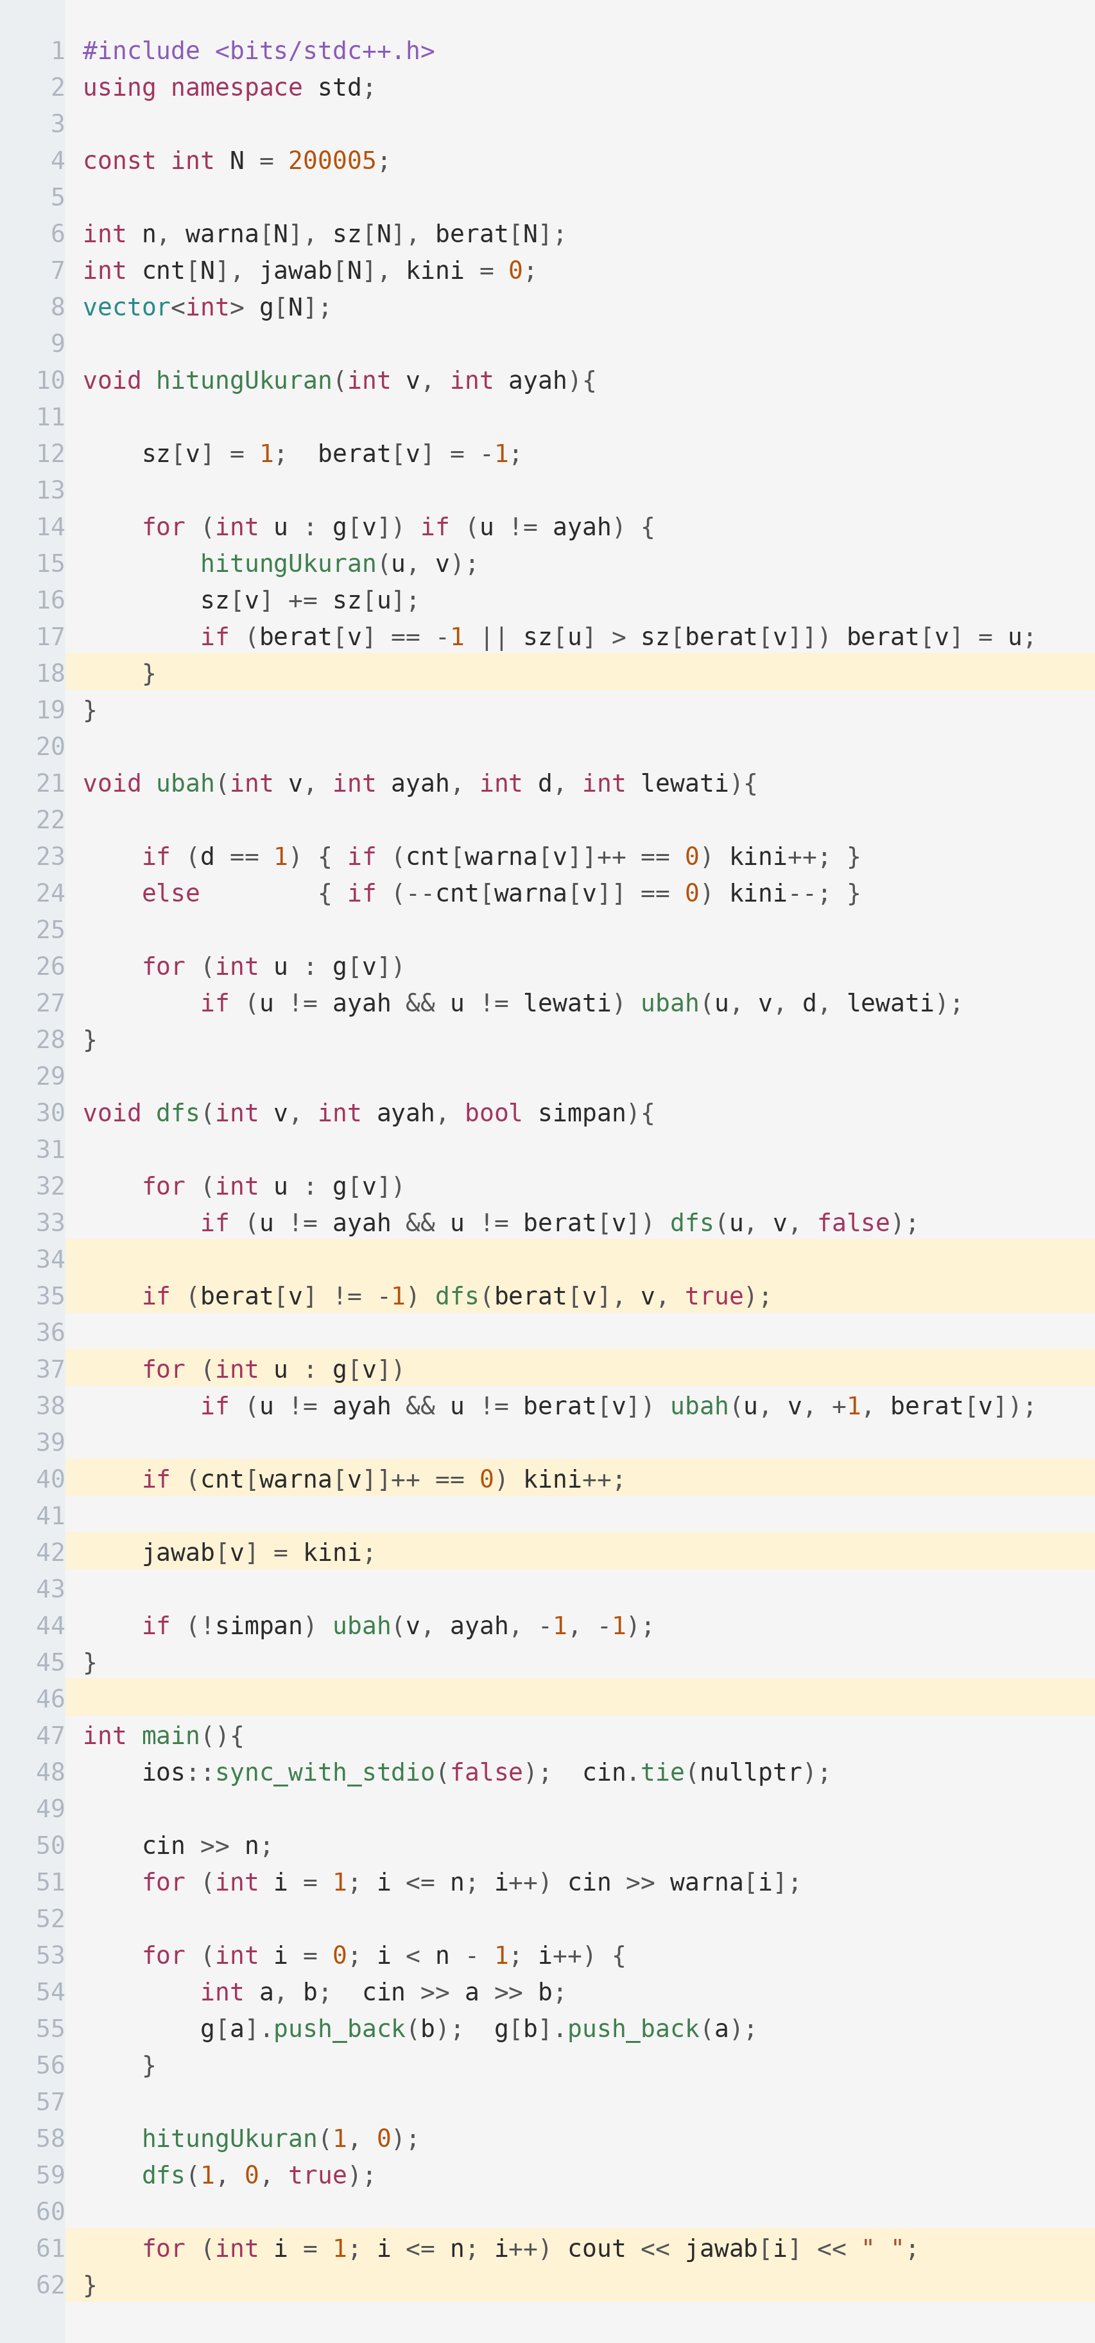
Pembahasan Lengkap
Perhatikan baris 34 dan 38: anak ringan diproses dengan simpan = false, anak berat dengan simpan = true.
PENJELASAN
Kompleksitas O(n log n). Untuk n sampai dua ratus ribu, pohon berbentuk rantai bisa membuat rekursinya sangat dalam — pertimbangkan versi iteratif bila stack overflow.

Slide 24
Latihan Mandiri
Dua soal pertama memakai polanya langsung; tiga berikutnya butuh pencacah yang lebih rumit.
Soal | Yang dilatih | Tingkat
CSES — Distinct Colors | Warna berbeda per subtree | Menengah
Codeforces 600E | Jumlah warna paling sering muncul | Menengah
Codeforces 246E | Nama berbeda pada kedalaman tertentu | Sulit
Codeforces 1009F | Kedalaman tersering, small to large | Sulit
Codeforces 375D | DSU on tree digabung query offline | Sulit

Slide 25
Ringkasan
Empat hal yang perlu terbawa dari materi ini.
Selalu tuang yang kecil ke yang besar
Satu baris swap mengubah O(n²) menjadi O(n log n). Setiap unsur hanya bisa pindah log n kali karena ukurannya berlipat dua setiap perpindahan.
DSU on Tree mempertahankan data anak berat
Anak ringan dihitung ulang, anak berat tidak. Sisi ringan menuju akar paling banyak log n buah, jadi setiap simpul dihitung ulang log n kali.
Urutannya wajib: ringan dulu, berat terakhir
Anak berat diproses terakhir agar datanya bisa ditinggal di dalam pencacah. Membaliknya merusak seluruh idenya.
Pilih himpunan atau pencacah sesuai pertanyaannya
Small to large lebih cepat ditulis, DSU on Tree lebih cepat dijalankan. Keduanya menyelesaikan kelas soal yang sama.

